Slide 1
CS2 Task 01 Team black

Slide 2
SCOPE
user group: relative
desease: burnout
Nach der ersten Iteration wurde der Scope auf Patienten und ihre Angehörigen beschränkt
keine Interaktion zwischen den angestellten des Gesundheitswesen und den Angehörigen
Patienten melden sich einmalig für Therapie an, aktive Nutzer der App sind nur Angehörige

Slide 3
RESEARCH
Die Behandlung von Burnout ist sehr unspezifisch.
Gemeinsamer Nenner bei Therapie aus Forschungsergebnissen und unseren zwei Interviews:
persönlicher Austausch zwischen Burnout Patienten
persönlicher Austausch zwischen Burnout Patienten und ihren Angehörigen

Slide 4
FAZIT
Angehörige sind Akteure, die den Austausch zwischen Patienten und zwischen Patienten und Angehörigen fördern.
Sie organisieren Events, womit die Patienten ein Privatleben neben der Arbeit aufbauen können und der Austausch stattfinden kann.
Die App dient auch als Ideenpool für Events

Slide 5
Personas und Funktionalitäten
3 Personas mit unterschiedlichen Beziehungen zu den Patienten
Unterschiedliche Pain Points, Rollen und Ziele

Slide 6
Persona 1
Persona: Marc, 27 Jahre alt
Rolle: Betriebswirtschaftler, enger Freund
Ziele: Unterstützung von anderen in dieser Situation, den betroffenen Freund unterstützen, Prävention für sich selbst und andere
Pain Points: Investierbare Zeit (ist selbst berufstätig und ist in einer Beziehung)
Wünscht sich: Einfache Bedienung, Event-Vorschläge für draussen, Informationen über Prävention/Behandlung, Austausch mit Anderen
Marc ist 27 Jahre alt und lebt in…

Slide 7
Persona 2 & 3
Persona2: Lisa, 34 Jahre alt
Rolle: IT-Projekt Managerin, Arbeitskollegin
Ziele: Unterstützung des Arbeitskollegen und Wiedereingliederung des Arbeitskollegen in die Arbeitswelt
Persona3: Manfred, 54 Jahre alt
Rolle: Hausmann, Ehemann
Ziele: Unterstützung bei der Regulierung des Tagesablaufs, will jederzeit für seine Ehefrau da sein

Slide 8
Funktionalitäten Zusammengefasst
Einfache Bedienung
Event-Vorschläge für draussen & drinnen
Informationen über Prävention/Behandlung zentral vefügbar
Austausch mit Anderen (Events, Event-chat, etc.)

Slide 9
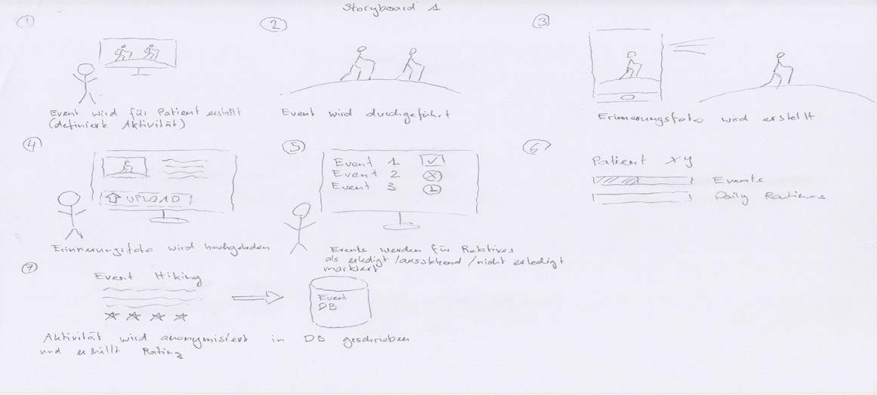
Storyboards

Slide 10
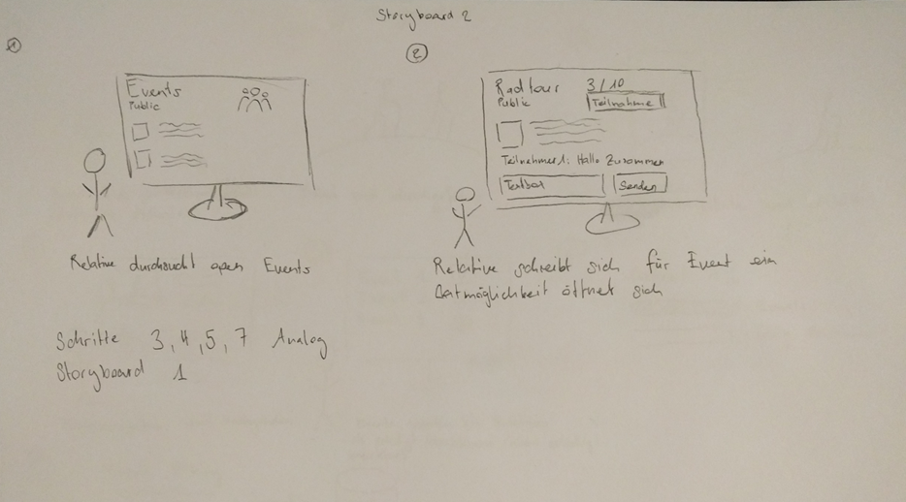

Slide 11
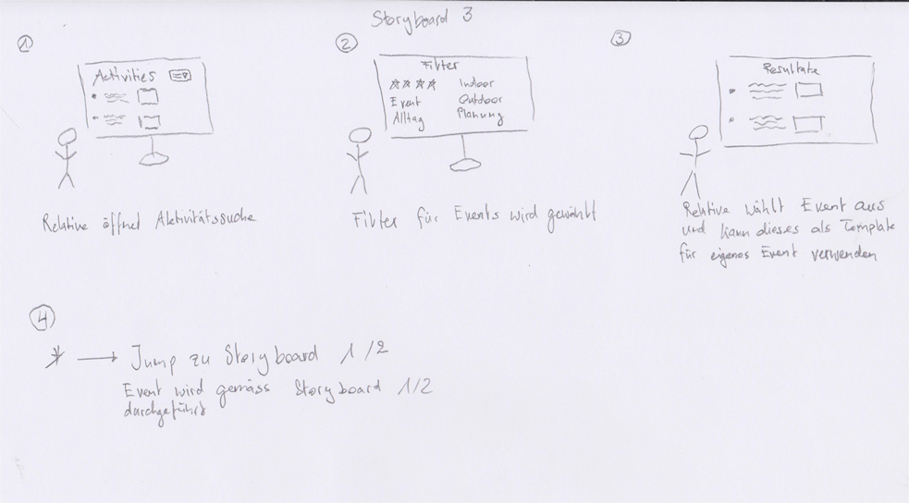

Slide 12
Prototyp Storyboard 1

Slide 13
BURNOUT EVENTS
EVENT TEMPLATES
OPEN PUBLIC EVENTS
NEW EVENT
MY EVENTS
SEARCH PATIENT

Slide 14
NEW EVENT
Titel:
PATIENT HINZUFÜGEN
Beschreibung:
Add Tag:
T1
T2
T3
Public
Private
Maximale Teilnehmer:
ZURÜCK
ERSTELLEN

Slide 15
PATIENT SUCHEN / AUSWÄHLEN
MY PATIENTS
DORIS
BERNADETTE
PATIENT INFO
SELECT
PATIENT INFO
SELECT
Patienten Suche:
AN
ANNA
ANGELA
ANDREAS
…
ADD
PATIENT INFO
ADD
PATIENT INFO
ADD
PATIENT INFO
SCHLIESSEN

Slide 16
PATIENT INFO
Nora:
MY EVENTS MIT NORA
WELLNESS
8/10
WELLNESS
8/10
DETAILS
PATIENT
1/2 TAG
DETAILS
PATIENT
1/2 TAG
NORAS EVENTS
DONE
OPEN
ZURÜCK

Slide 17
NEW EVENT
Titel:
PATIENT HINZUFÜGEN
Beschreibung:
NORA
Add Tag:
T1
T2
T3
Public
Private
Maximale Teilnehmer:
ZURÜCK
ERSTELLEN

Slide 18
MY EVENTS
LVL 6
OPEN
WELLNESS
8/10
WELLNESS
8/10
DETAILS
ERLEDIGT
1/2 TAG
DETAILS
ERLEDIGT
1/2 TAG
DONE
MEDITIEREN
5/10
MEDITIEREN
5/10
DETAILS
5 MIN
DETAILS
5 MIN

Slide 19
MY EVENTS
OPEN
KOCHKURS
8/10
8/10
WELLNESS
WELLNESS
10:00 – 16:00
DETAILS
PATIENT
1/2 TAG
DETAILS
PATIENT
1/2 TAG
6 / 6 Teilnehmer
Template Score 8/10
OPEN CHAT
DONE
OPEN PATIENT INFO
MEDITIEREN
5/10
MEDITIEREN
5/10
DELETE EVENT
DETAILS
5 MIN
DETAILS
5 MIN
Martin und Elisabeth
Daniel und Anita
Patient und Relative

Slide 20
EVENT ERLEDIGT
BILD HOCHLADEN
BEWERTEN
ERLEDIGT
ZURÜCK

Slide 21

EVENT ERLEDIGT
+700 PUNKTE
LVL 7
SCHLIESSEN

Slide 22
Validierung
Validierungsfragen zusammengestellt
Validierung durch Interview-Partner und Bekannte im Umfeld
Feedback zur Kenntnis genommen

Slide 23
Danke fürs Zuhören

